Slide 1
Funciones recursivas
César Augusto López Gallego

Slide 2
¿QUÉ ES LA RECURSIVIDAD?
"Una función que se llama a sí misma"
Formalmente: Es una técnica donde una función resuelve un problema
llamándose a sí misma con versiones más pequeñas
del mismo problema.

Slide 3
Estructura Función Recursiva
¿Qué es el caso base?
• La condición más simple del problema
• Donde la recursión SE DETIENE
• Evita llamadas infinitas
Sin caso base → Stack Overflow
int funcion_recursiva(parametro) {
// 1. CASO BASE
if (condición_parada) {
return valor_simple;
}
// 2. CASO RECURSIVO
else {
return operacion + funcion_recursiva(parametro_reducido);
}
}

Slide 4
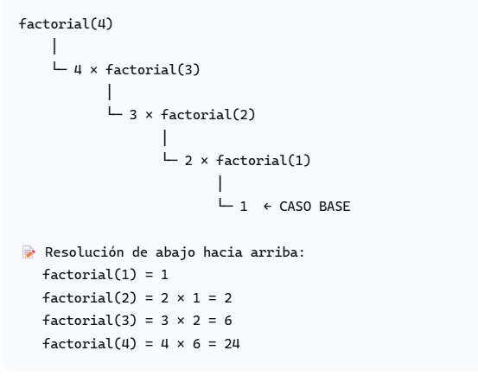
🔢 EJEMPLO: FACTORIAL
int factorial(int n) {
if (n <= 1) { // Caso base
return 1;
} else {
return n * factorial(n - 1); // Llamada recursiva
}
}
Árbol de Llamadas

Slide 5
CONFIAR EN LA RECURSIÓN
Pensamiento CORRECTO vs INCORRECTO:
❌ "¿Cómo funciona factorial(3) si factorial(2) no está implementado?"
✅ "ASUMO que factorial(n-1) funciona correctamente.
Si funciona para números más pequeños,
entonces funcionará para este."
💡 Mentalidad:
No sigas TODAS las llamadas
CONFÍA en el proceso

Slide 6
⚖️ VENTAJAS vs DESVENTAJAS
✅ VENTAJAS:
• Código más elegante y legible
• Soluciones naturales para ciertos problemas
• Menos líneas de código
• Fácil de modificar y mantener
❌ DESVENTAJAS:
• Puede consumir mucha memoria (stack)
• A veces menos eficiente que iterativo
• Más difícil de depurar
• Riesgo de stack overflow

Slide 7
🚫 ERRORES COMUNES DE PRINCIPIANTES
1. ❌ Olvidar el caso base
int factorial_mal(int n) {
return n * factorial_mal(n-1); // ¡NUNCA PARA!
}
2. ❌ No acercarse al caso base
int recursión_infinita(int n) {
if (n == 0) return 1;
return n * recursión_infinita(n); // ¡Mismo n!
}
3. ❌ Caso base incorrecto

